Slide 1
Дата проведення: 24 лютого 2025
Час проведення: 12:30
Використання дитячого музичного фольклору як засобу патріотичного виховання дітей дошкільного віку
Консультант КУ «ЦПРПП ВМР» Лариса Бондарчук

Slide 2
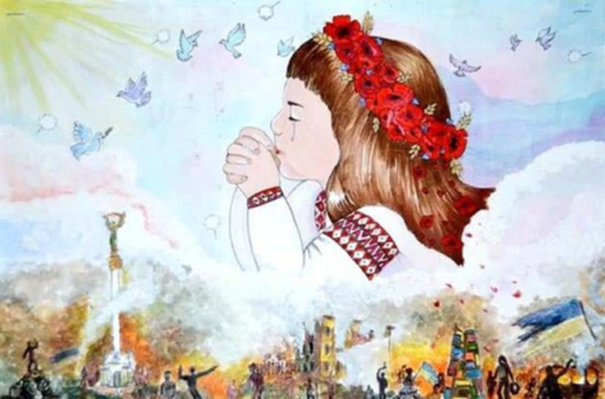
У період воєнного стану сучасне суспільство гостро переживає кризу духовно-моральних ідеалів.
Найбільша небезпека - руйнування особистості.
Нині матеріальні цінності домінують над духовними, тому і у наших вихованців спотворені уявлення про доброту, милосердя, великодушність, справедливість, громадянськість і патріотизм.

Slide 3
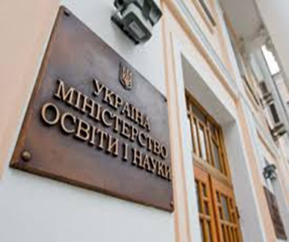

Slide 4
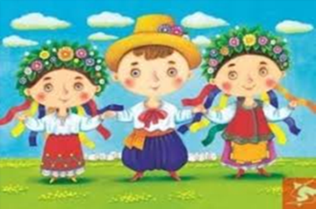
Постановою Кабінету Міністрів України від 9 жовтня 2020 р. № 932 затверджено План дій щодо реалізації Стратегії національно-патріотичного виховання на 2020-2025 роки
мета - удосконалення та розвиток цілісної загальнодержавної політики національно-патріотичного виховання шляхом формування та утвердження української громадянської ідентичності на основі єдиних суспільно-державних (національних) цінностей;

Slide 8
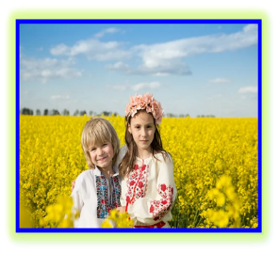

Slide 10
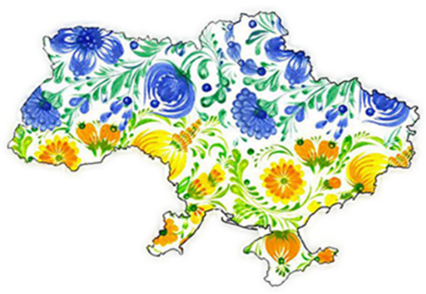
Закон України
Про дошкільну освіту від 06.06.2024 № 3788-IX
Стаття 15. пункт 4.
Освітній процес має ґрунтуватися на культурних цінностях Українського народу, інших цінностях і принципах, визначених цим Законом і Законом України "Про освіту", та спрямовуватися на:

Slide 11
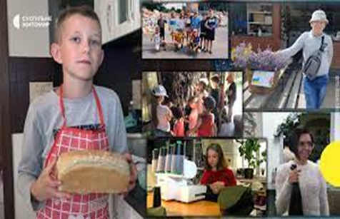
Закон України
Про дошкільну освіту від 06.06.2024 № 3788-IX
Стаття 15. пункт 4.
формування у вихованців суспільних цінностей - правди, справедливості, патріотизму, гуманізму, милосердя, толерантності, поваги до честі та гідності людини і результатів її праці

Slide 12
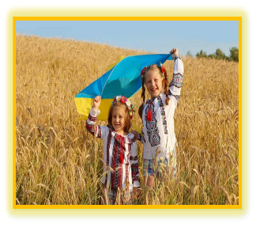

Slide 13
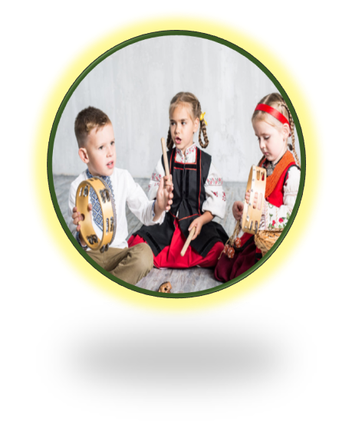
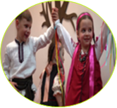
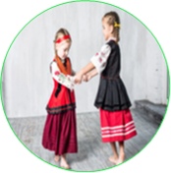
У патріотичному вихованні дітей велику роль відіграє народна педагогіка, в якій на одному з перших місць є - прищеплення любові до всього прекрасного
З раннього віку у сім’ях заохочували дітей до співу, музики, танців

Slide 14
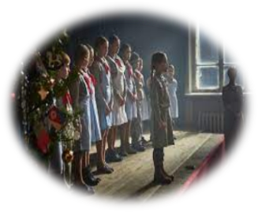
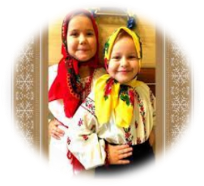
Виховання і навчання базувалось на пісенному жанрі дитячого фольклору – утішках, пестушках, забавляннях, колискових, жартівливих піснях, колядках, щедрівках, веснянках, – на якому формувалися естетичні смаки дитини, проходило морально-етичне становлення та розвиток особистості.

Slide 15
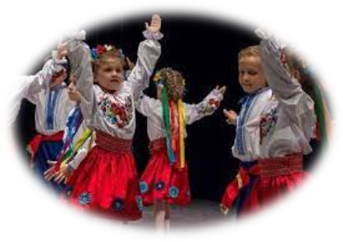
Приносячи задоволення і радість, спираючись на емоційність, образність, музичність, дитячий музичний фольклор, як самобутнє культурне явище, і в сьогоденні дає малюкам змогу розвивати “закладені самою природою” музичні задатки,
розкривати творчий потенціал, проявляти відчуття відповідальності за збереження культурної спадщини свого народу.

Slide 16
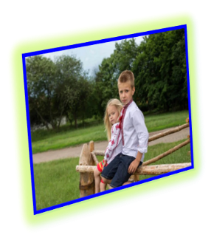
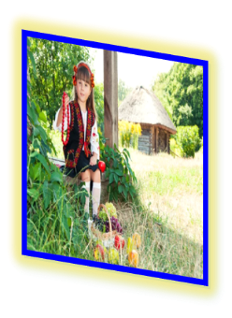
Український дитячий музичний фольклор є підґрунтям для природного загального музично-естетичного розвитку й становлення музичної культури дошкільнят, комплексного формування й поступового прояву спеціальних музичних здібностей (музичного слуху, ладового чуття, відчуття музичного ритму, музичної пам’яті), відтворення їх у дитячій музичній творчості.

Slide 17
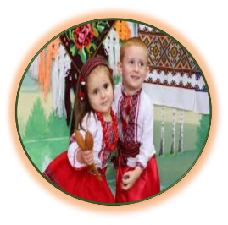
Фольклор бере витоки з народних традицій.
Він відображає життя народу,
його мову, народну мудрість.
Через казки, прислів’я, приказки дитина дістає перші уявлення про культуру свого народу.

Slide 18
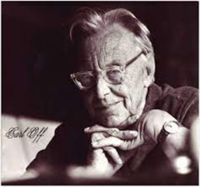
Фольклор вчить дитину мислити і фантазувати. Малюкам від самісінького народження для всебічного розвитку замало лише людської мови.
Їм потрібна музика
у всіх її проявах.
К. Орф, видатний німецький композитор і педагог, вважав, що в ранньому дитинстві найкраще звертатися до найдавніших мовних форм, які духовно відповідають раннім ступеням розвитку свідомості дитини.

Slide 19
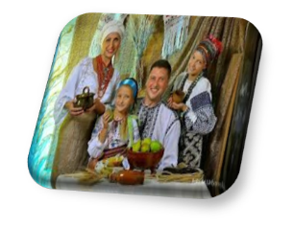
Дитячий музичний фольклор допомагає кожній дитині швидко запам’ятати і відтворювати композиційну побудову музичного твору.
Спочатку – веселих пісеньок-пестушок та колискових пісень.
Згодом – різноманітних жартівливих ігор, скоромовок, загадок, лічилок, небилиць, пісень-казок, дитячих ігор-пісень, якими дорослі постійно супроводжують будь-які моменти повсякденного життя маленької дитини

Slide 20
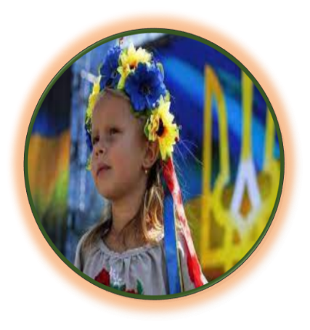
Весь дитячий фольклор, по своїй суті, ігровий, тому, коли йдеться про “дитячий музичний фольклор”,
майже завжди розуміється “дитячий музично-ігровий
(або пісенно-ігровий) фольклор”.
А гра для дитини – це її життя.

Slide 21
«Фольклор – це те джерело, яке породжує бажання творити свою ідентичність і свою державу»

Slide 23
В Японії існує оригінальний метод прийому вступних іспитів в одному із вищих навчальних закладів:
кожен абітурієнт має виявити знання
трьохсот народних пісень!

Slide 24
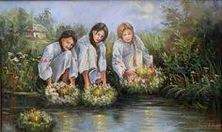
Наш український народ має багату і оригінальну культуру, надбану численними поколіннями.
З давніх часів до нас ідуть життєва
мудрість та настанови щодо способу життя.
Вони закладені в українських звичаях, святах, обрядах, фольклорі. Українські традиції пояснюють та обґрунтовують взаємини між людьми, між людьми і природою, духовну цінність кожної окремої людини, і народу взагалі.

Slide 25
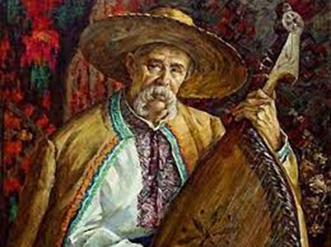
Триста тисяч пісень склав український народ, серед яких багато справжніх шедеврів незрівнянної краси.
Народні співці — кобзарі (бандуристи) та лірники оспівали в думах і піснях історію українського народу, який захищав рідну землю від ворогів, виборював свободу і незалежність.

Slide 26
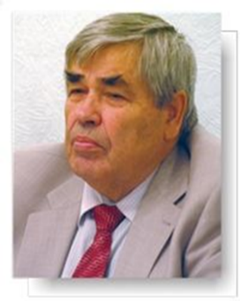
На глибоке переконання академіка І.Зязюна, якби кожен з українців знав хоча б триста з півмільйону існуючих українських пісень від початку до кінця, тоді б ми знали історію нашого народу, наші звичаї і нашу культуру.
Іва́н Андрі́йович Зязю́н
Перший Міністр освіти і науки України, директор Інституту педагогічної освіти і освіти дорослих Національної академії педагогічних наук України, академік Національної академії педагогічних наук України, Заслужений працівник вищої школи УРСР, доктор філософських наук, професор.

Slide 27
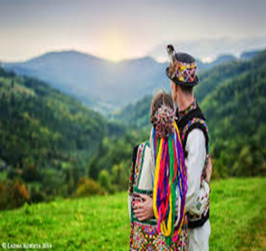

Slide 28
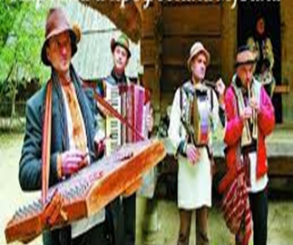

Slide 29
Побутують різні жанри української літературно – музичної народної творчості: пісні, частівки, забавлянки, заклички тощо
У простих і ласкавих колискових піснях виражено щиру любов до дитини. Колискова пісня, народжена реальними потребами дитячого віку, коли тривалий і міцний сон – умова нормального розвитку, є першим художньо оформленим зверненням до дитини.

Slide 30
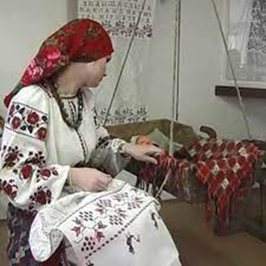
Поетичними образами колискових пісень є сон дрімота, кіт у червоних чоботях, сіренький котик, зозуля, голуб.
Центральним є образ матері,
яка над колискою виспівує свої мрії і сподівання на щасливу долю
сина чи доньки.

Slide 31
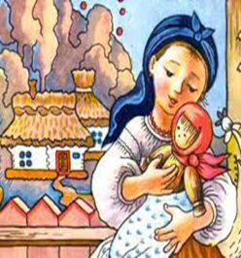
Колискові пісні приваблюють своєю простотою, безпосередністю, ніжністю, співучістю.
Ні їхній основі можна виховати любов до тварин, птахів, комах, естетичне ставлення до природи,
що може вплинути на виховання таких важливих моральних рис, як доброта, чуйність.

Slide 32
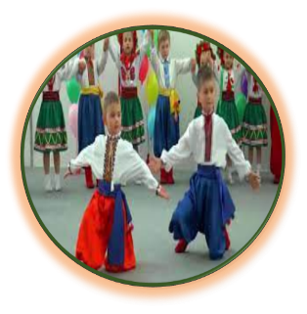
Основну увагу питанню патріотичного виховання дошкільнят приділяють під час підготовки та проведення свят і розваг на відповідну тематику.
Такі заходи в закладі дошкільної освіти є одним із способів виховати в дітей національну самосвідомість, прищепити їм інтерес до власної історії, культури, мистецтва.

Slide 33
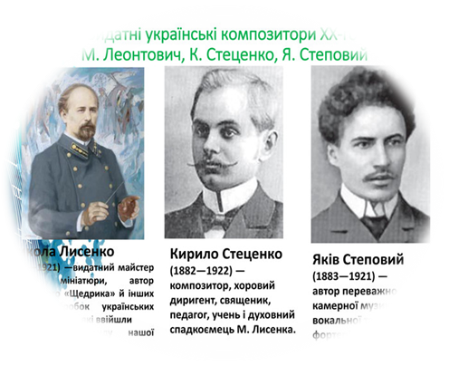
Обираючи музичні твори для слухання з дітьми, педагог насамперед має приділяти увагу творам українських композиторів,
аби діти мали змогу долучатися
до високодуховних зразків національної музичної спадщини, відчувати на собі їхню виховну функцію.

Slide 34
Що більше діти слухатимуть музичних творів українських композиторів, то ліпше вони засвоюватимуть національний інтонаційний словник, опанують вміння відрізняти «своє» від «чужого», накопичуватимуть знання про національне культурне надбання

Slide 35
Запропонуйте для прослуховування дітям такі чудові зразки української музичної класики, як-от:
вокальні номери з дитячих
опер Миколи Лисенка: «Зима і Весна»,
«Коза Дереза»,
«Пан Коцький»
та опери «Івасик-Телесик» Кирила Стеценка;

Slide 36
Патріотичні нотки можна закласти і в бесідах з дітьми про українських композиторів, роблячи особливий акцент на роках дитинства. Адже саме в дитинстві митець отримує найяскравіші враження, які надалі впливають на формування його творчої особистості, закладають підвалини його духовності, зароджують паростки патріотизму. Та й дітям доволі цікаво буде ознайомитися із цим періодом життя композитора, оскільки він найближчий для їхнього розуміння

Slide 37
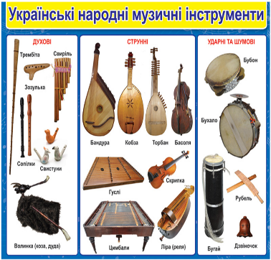
Ознайомлення з народними музичними інструментами та способами гри на них
ЦІКАВІСТЬ ДІТЕЙ МОЖНА СПРЯМУВАТИ:
на пізнання національних народних музичних інструментів: бубон, кулісна ліра, цимбали, трембіта, та ареал їх побутування;
опанування гри на дитячих народних музичних інструментах — свищиках, сопілках, дитячих цимбалах тощо.

Slide 39
Головне — щире бажання педагога захопити дітей історією власного краю, його культурним минулим, мистецтвом
Що частіше педагог вдаватиметься на заняттях до висвітлення яскравих музичних сторінок української історії через традиційні пісні, таночки, розігрування різноманітних побутових сценок, то глибше він закладатиме дітям розуміння таких складних понять, як патріотизм та самоідентичність

Slide 40
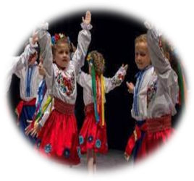
Головне — щире бажання педагога захопити дітей історією власного краю, його культурним минулим, мистецтвом
Виховання засобами дитячого музичного фольклору, традиційних календарних та обрядових свят, родинно – побутових звичаїв, духовних оберегів, ігор є невід’ємною частиною цілісної системи національного виховання. формування національного типу особистості, визначальним чинником якого є природне успадкування дітьми змалечку багатства духовної скарбниці народу.

Slide 41
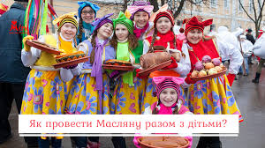
Традиційні календарні та обрядові свята
Тиждень перед Великим постом в Україні відзначають Колодія або Масницю.
Цьогоріч він розпочався 24 лютого і закінчиться 2 березня.
Масляна символізувала прихід весни та пробудження природи. Древні слов'яни відзначали “проводи зими” та початок весни і весняного землеробства. В цей день вшановували Сонце, яке несло тепло і пробуджувало природу, тому й готували жертовний хліб, схожий на це небесне світило – млинець.
Тож з дітьми бажано провести відповідні ігри та розваги: «Масляна походжає, всіх дітей розвеселяє»;
музичні руханки – «Весела масляна, чарівна масляна» тощо

Slide 42
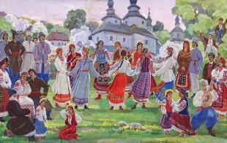
День весняного рівнодення в народному календарі на 2025 рік - 20 березня
Воно означає повне пробудження природи, прихід справжнього тепла.
Після цієї дати день стає довшим, а ніч – коротшою.
2025 року весняне рівнодення до України прийде в четвер, 20 березня, об 11:01
Під час весняного рівнодення на святах та розвагахв дитячих садочках традиційно вшановують богиню весни і ранкової зірки, водять веселі хороводи, грають в рухливі ігри, співають веснянки та гаївки добрі світлі пісні та діляться своєю позитивною творчістю
День весняного рівнодення у народі прийнято називати «початком весни».
Наші пращури вважали «початок весни» великим святом і з нетерпінням чекали його...

Slide 43
Традиції весняного рівнодення:
У день весняного рівнодення наші предки зустрічали Новий рік та вшановували Ведмеже божество;
Існувала традиція зранку йти в ліс, нести пироги та вареники, розкладати їх на пеньках та святкувати;
Також влаштовували ярмарки, де люди співали, танцювали та брали участь у різноманітних іграх.

Slide 44
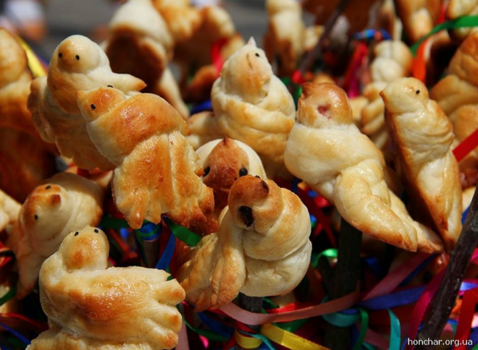
Традиції весняного рівнодення:
Господині цього дня роблять печиво у формі жайворонків, а також готують млинці, тому що вони круглої форми і нагадують сонце.
У день весняного рівнодення не можна кричати на дітей або ображати їх.

Slide 45
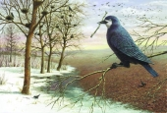
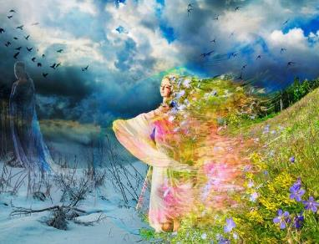
Справжній прихід весни пов'язувався з появою перших птахів:
прилітаючи з вирію, вони на крилах несуть весну-літо,
а в образі птахів прилітають душі новонароджених та прабатьків,
які охороняють врожай.
Свято весни в садочку – це чарівний час, коли кожен малюнок, кожна пісня та кожна посмішка створюють незабутній досвід для всіх учасників.
Весняний цикл календарних свят мав особливе значення, бо пов'язувався з закладанням майбутнього врожаю.
Тому люди за допомогою обрядів та ритуальних дій намагалися всіляко прискорити прихід весни, тепла, дощу.

Slide 46
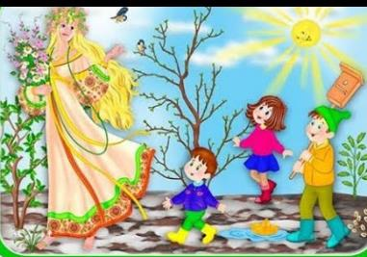
Так як цей період пов'язувався ще й із пробудженням людських почуттів, то весняна обрядовість багата розмаїтими молодіжними розвагами та поетичними народними співами — веснянками, що пронизували не одне свято та обрядове дійство

Slide 47
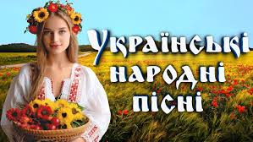
Український музичний фольклор – це багатство українського народу, який протягом багатьох століть вражає світ своєю мелодійністю та душевністю. Жодна нація за всю історію не має такої кількості пісень, яку створив український народ. В ЮНЕСКО зібрана дивовижна фонотека народних пісень країн усього світу. У фонді України там знаходиться близько 15,5 тисяч пісень.

Slide 48
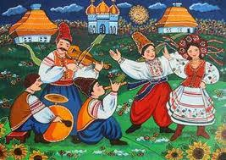
Сьогодні, коли культурний простір нашої країни виходить на новий рівень свого існування, коли з’являються нові форми та жанри музичного мистецтва, фольклор також набуває нового звучання, стаючи одним із основних компонентів сучасної музичної культури України.
Фольклор не просто культурна пам’ятка минулого українців, він несе в собі цінності, що далеко виходять за рамки часу, відображеного в піснях чи казках. Фольклор є джерелом наших національних традицій, виразником народної свідомості та ідентичності.

Slide 49
Використана література:
1.Базовий компонент дошкільної освіти / Дошкільне виховання – 2022;
2.Руснак І. Є. Український фольклор/ І.Є.Руснак – 2-е вид., Академія, 2012. – 304 с.;
3. Дитина. Освітня програма для дітей від 2 до 7 років. Науковий кер. Проекту Огнев’юк В.О. (Лист ІМЗО від 14.07.2020 №21.1/12-Г-572. Лист МОН від 23.07.2020 №1/11-4960).
4. Методичні рекомендації до Освітньої програми для дітей від 2 до 7 років «Дитина» /наук.ред. Г.В. Бєлєнька, О.А. Половіна, І.В. Кондратець; авт.кол.: Г.В. Бєлєнька, О.Л. Богініч, В.М. Вертуніна, К.І. Волинець та ін. – К.: ТОВ «АКМЕ ГРУП», 2021.
5.Печерська Е.П. Уроки музики в школі: Навч.посіб.для студ.вищих пед.навч.закл./Гол.ред. В.М.Куценко / Е.П.Печерська.-К.:Либідь,2001.-271 с.;
6. Постанова Кабінету Міністрів України від 9 жовтня 2020 р. № 932 «План дій щодо реалізації Стратегії національно-патріотичного виховання на 2020-2025 роки»;
7. «Концепція національно-патріотичного виховання в системі України» наказ МОН і науки України від 06.06.2022 №527;
8. Закон України
Про дошкільну освіту від 06.06.2024 № 3788-IX

